Slide 1
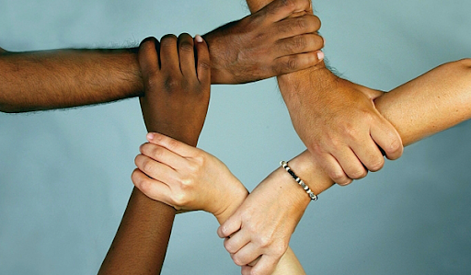
Problemas que afectan la convivencia
Alumnos: Jack Castro, Matias Suyón, Piero de la Cruz.
Profesor: José Flores
Curso: Ciudadanía y Cívica
Fecha: 17/08/2021

Slide 2
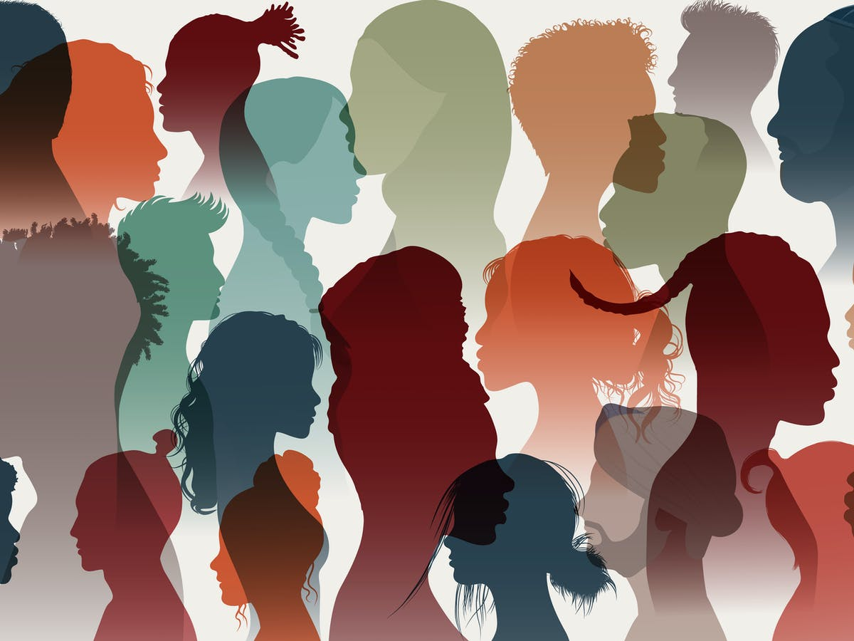
¿Qué es la discriminación?
Es separar, descalificar, excluir, y a la vez hacer dar un trato desigual, este acto limita o perjuicio la practica y cumplimiento de los derechos del individuo.
A la vez es negarle al individuo los bienes y servicios sin tener una razón. Los culpables de esta pueden desde individuos, organizaciones u instituciones.
La discriminación puede variar según la edad, el género, origen étnico, etc.

Slide 3
Causas de la discriminación:
Es discriminar a alguien también de casa, es decir los hijos siguen el ejemplo de los padres.
Las causa puedes ser variadas, desde odiar aquellas personas que padecen de algo, o son diferentes.
Ese tipo actitudes pueden tener repercusiones en el futuro como el rechazo a las personas; esto se puede formar a través de los estereotipos, la inequidad, prejuicios entre otros.

Slide 4
Consecuencias de la discriminación:
Estas pueden tener efectos de forma física y psicológica en el individuo. Además de que impide el trato por igual entre todos, y esto lleva a perder la convivencia.
La persona que también se ve afectada de forma, esta tendrá esta misma actitud en el futura contra más personas.
La persona afectada podrían tomar represarías en un futuro, que podría empezar a discriminar.

Slide 5
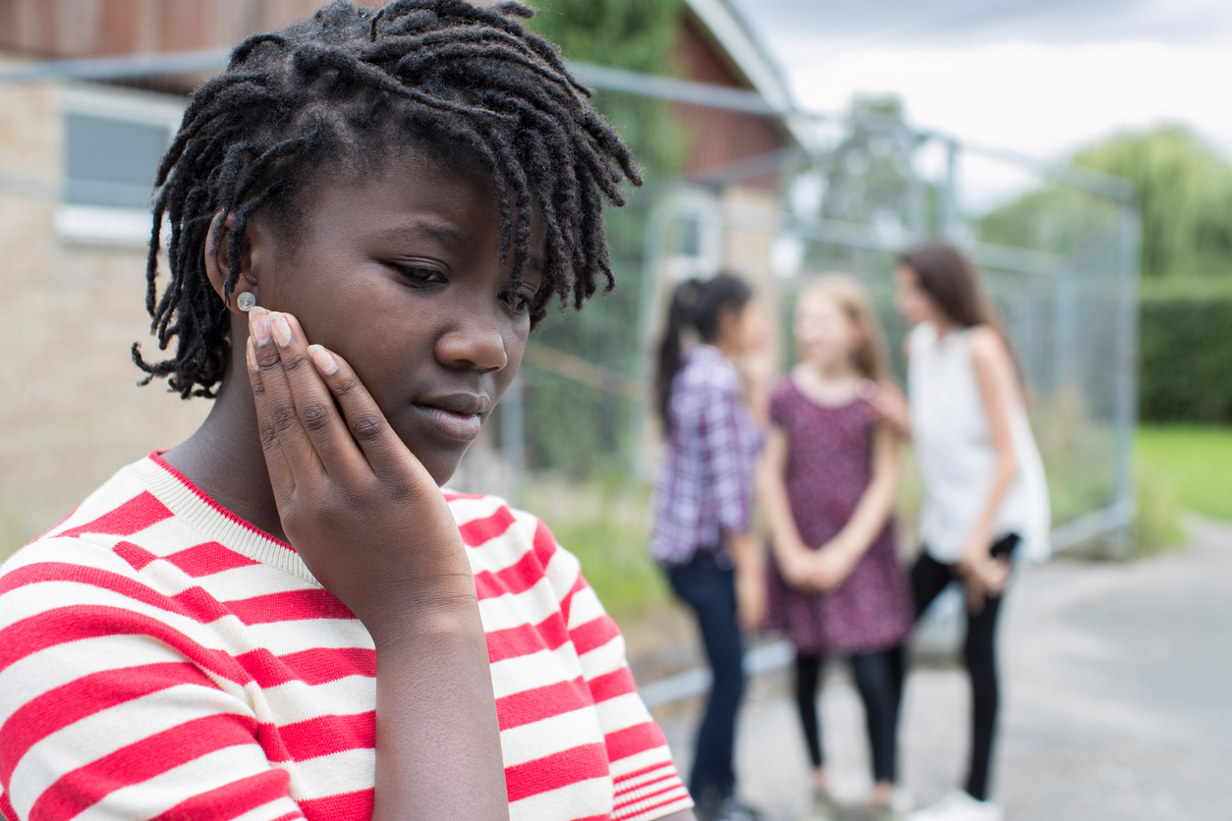
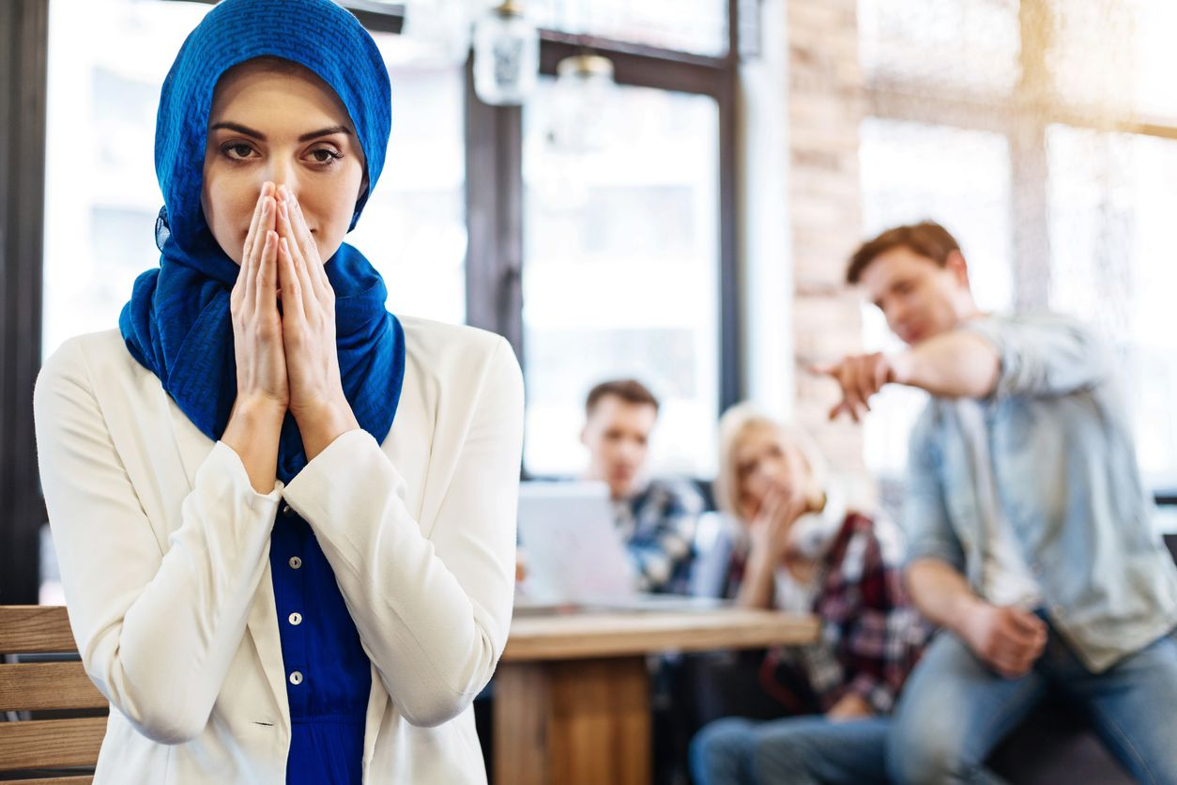
Tipos de discriminación
Los tipos de discriminación pueden variar, de forma étnica, genero y discapacidad:
Discriminación Étnica:
El Racismo
La Xenofobia

Slide 6
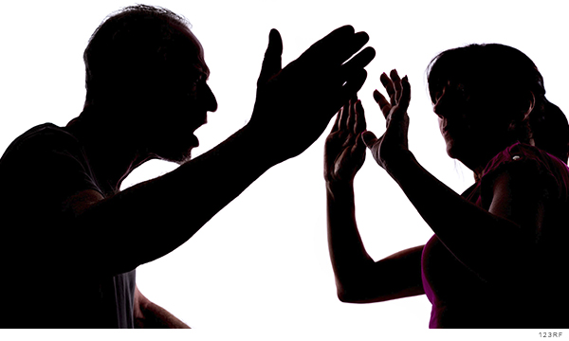
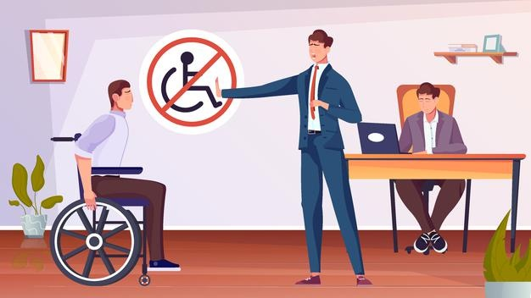
Discriminación Género:
El Machismo
El Sexismo
Discriminación Discapacidad:

Slide 7
Erradicando la discriminación: En grupos de cuatro integrantes deliberen sobre el siguiente caso:
¿Qué opinas sobre la actitud de este deportista?
La actitud de este deportista fue mala ya que no debió tomarse tan mal los insultos que le dice la hinchada y menos lanzarles un balón.
¿Crees que es razonable que las instituciones deportivas hayan sancionado al club anfitrión?
Si ya que el comportamiento que demostró la hinchada fue muy incorrecto.
Conclusión:
La hinchada no debió discriminar a un futbolista solo por su color de piel, pero el futbolista no debió tomarse tan mal los insultos, y el futbolista también hizo mal en patear un balón a la hinchada.

Slide 8
En equipos, analicen las imágenes. Luego, desarrollen las preguntas:
¿Qué problema de convivencia muestran las imágenes?
Se muestra un acto de discriminación por parte del hombre.
¿Cuál es su postura con respecto a este problema? ¿Qué argumentos justifican su postura?
Postura: a favor o en contra | Argumentos
A favor | No hay problema que hallan escogido a un representante hombre, el problema esta que NO hallan incluido a las mujeres al momento de seleccionar
Conclusiones:
Los hombres discriminaron a las mujeres al no incluirlas para que aporten en la votación.
Hubo un malentendido ya que en ningún momento escogieron a un representante varón por ser hombre, sino por ser el más apto para presidir la asamblea.

Slide 9
Completa el siguiente cuadro comparativo sobre las ventajas y desventajas de las mujeres que se dedican a su hogar y de las mujeres que trabajan fuera del hogar:
Mujeres que se dedican a su hogar
Ventajas | Desventajas
Ayuda a sus hijos, dándoles apoyo emocional, entre otras cosas Pasar tiempo con en familia. | Duras tarea en el cumplimiento del hogar. Menos ingresos
Mujeres que trabajan fuera de casa
Ventajas | Desventajas
Mayor ganancia económica. Dar un mejor ejemplo a | No tener tanto tiempo con la familia. No ser tan cercano a los hijos

Slide 10
Linkografía:
https://diccionario.cear-euskadi.org/discriminacion/
https://concepto.de/discriminacion/
https://protecciondatos-lopd.com/empresas/discriminacion-laboral/
https://ayudaenaccion.org/ong/blog/educacion/tipos-discriminacion/

